Slide 1
Проектное задание № 3 по теме «Анализ состояния и прогноз изменения ресурсного потенциала»
Участники группы: Пашкович Ника Владимировна
Скопцова Елена Владимировна
Буркова Елена Анатольевна
Калюжная Алена Алексеевна

Slide 2
Состояние материально-технических условий для реализации образовательных программ
Наименование показателей | 2019 год | 2020 год | 2021 год
Персональный компьютер | 27 | 21 | 25
Ноутбук | 37 | 37 | 53
Субнотбук | 13 | 13 | 13
Мультимедийные проекторы | 23 | 20 | 19
Интерактивные доски | 10 | 10 | 10
Интерактивная приставка | 2 | 2 | 2
Принтеры | 14 | 7 | 10
МФУ | 19 | 22 | 18
Интерактивная панель | 0 | 0 | 2
 | 145 единиц | 132 единицы | 152 единицы

Slide 3
Состояние информационно-методических условий для реализации образовательных программ
Наименование показателя | 2019 год | 2020 год | 2021 год
Число посадочных мест для пользователей библиотека | 20 | 20 | 20
В том числе оснащены персональными компьютерами | 3 | 3 | 3
Из них с доступом к Интернету | 1 | 1 | 1
Число зарегистрированных пользователей библиотеки, человек | 681 | 681 | 681
Число посещений, человек | 8 894 | 8 894 | 8894
Наличие электронного каталога в библиотеке | Имеется | Имеется | Имеется
Наличие в библиотеке:
Принтер | 1 | 1 | 1
Ксерокс | 1 | 1 | 1
Проектор | 1 | 1 | 1
Экран | 1 | 1 | 1
Объем фондов библиотеки, экземпляров | 37 335 | 38 679 | 39 673
Учебники | 22 353 | 23 573 | 24 249
Художественная литература | 14 356 | 14 371 | 14 389
Справочный материал | 626 | 626 | 626

Slide 4
Состояние кадровых условий для реализации образовательных программ
 | БЫЛО (2016-2018) | 2019 год | 2020 год | 2021 год
 | Уровень образования
Высшее | - | 94,5 % | 97 % | 85,4 %
Средне профессиональное | - | 5,5 % | 3 % | 12,6 %
 | Возрастной состав
До 25 лет | - | 11 % | 13 % | 22,9 %
От 25 до 30 лет | - | 13 % | 11 % | 22,9 %
От 30 до 40 лет | - | 17 % | 17 % | 19 %
От 40 до 50 лет | - | 14 % | 13 % | 8,2 %
От 50 до 60 лет | - | 16 % | 18 % | 12,5 %
Более 60 лет | - | 29 % | 28 % | 14,5 %
 | Стаж работы
До 5 лет | 32,5 % | 22 % | 22 % | 37,5 %
От 5 до 10 лет | 18 % | 11 % | 11 % | 16,6 %
От 10 до 30 лет | 23,5 % | 35 % | 35 % | 27 %
Более 30 лет | 29 % | 32 % | 32 % | 18,8 %
 | Квалификация
Высшая | 44 % | 46 % | 48 % | 37,5 %
Первая | 33 % | 29 % | 27 % | 19 %
СЗД | 16 % | 22 % | 22 % | 33,3 %
М/С | 7 % | 3 % | 3 % | 10,4 %

Slide 5
Состояние психолого-педагогического сопровождения обучающихся в образовательном процессе
На данный момент в школе организованно психолого-педагогическое сопровождение детей. У каждого ребенка назначены часы занятий, ведутся индивидуальные консультации как родителей, так и всех участников образовательного процесса. Специалисты ППК выходят на родительские собрания с тематическими сообщениями, выходят в классы. Все диагностические процедуры проводятся согласно плановому расписанию. При этом есть несколько минусов: очень низкое материально-техническое обеспечение кабинетов школьных ППК; неорганизованность классных руководителей; очень частные подвижки в расписании специалистов; низкая ответственность и неисполнительность при выполнении бумажных работ.

Slide 6
Состояние финансово-экономических условий реализации образовательных программ
Все расходуется в соответствие с годовым планированием.

Slide 7
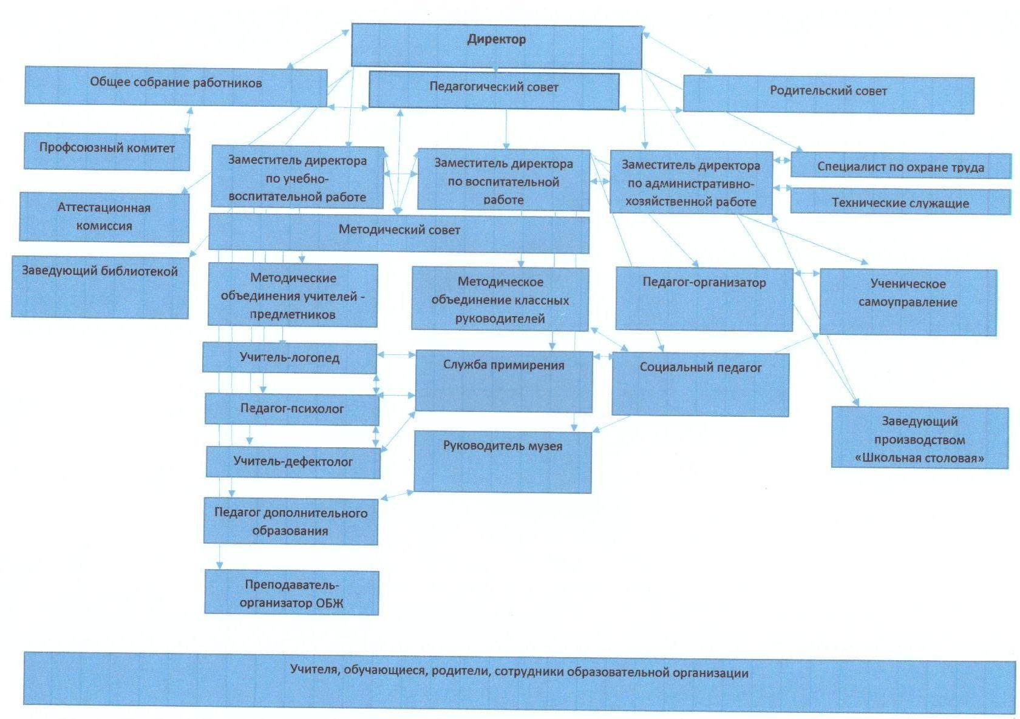
Состояние управления школой

Slide 8
Спасибо за внимание!

